Slide 1
תבנית להצגת בחירת חלופה נבחרת
שם פרויקט
אבן דרך מס' 6
בניה יזמית - (Entrepreneur) EN
תאריך:

Slide 2
הקדמה
בחירת החלופה מתבצעת לקראת סוף שלב התכנון הראשוני לאחר שהתקבלה פרוגרמה מאושרת ומפורטת, גובשו מספר חלופות תכנוניות ונבחנו שלל הנושאים והסוגיות ההנדסיות והניהוליות (בחינה ראשונית לפחות).
בסוף שלב זה, תאושר חלופה נבחרת ולאחריה יש להשלים את התכנון הראשוני, להתחיל את התכנון הסופי ולבצע הקפאת תצורה, טרם קבלת אישור וחתימה על תכנית העיצוב.

Slide 3
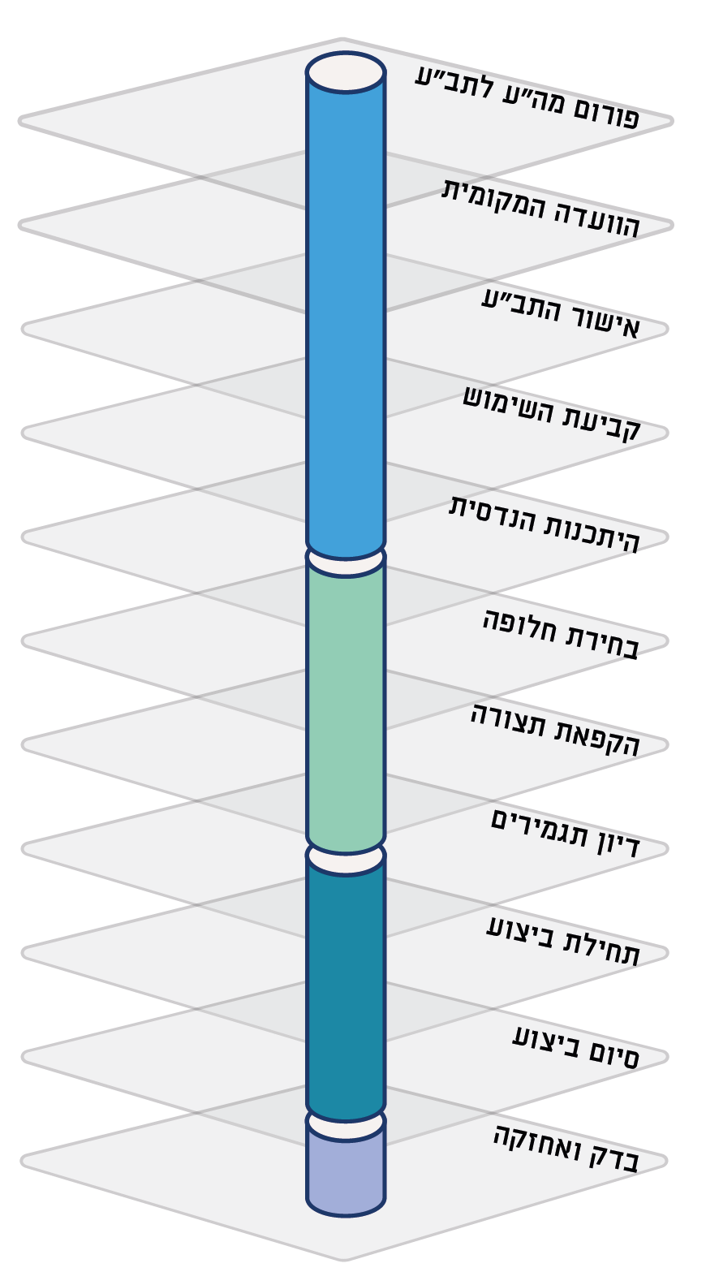
תהליך גנרי לניהול פרויקט יזמי EN – אבני דרך ושערים
ייזום
6
תכנון
ביצוע
בדק
ואחזקה

Slide 4
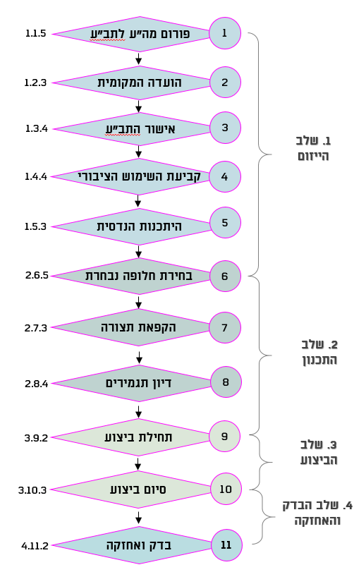
בעלי תפקידים - פרויקטי יזם
מהעברת מקל ועד סיום הפרויקט (בדק ואחזקה) - אבן דרך 6-11
ממונה עירוני – סמנכ"ל תכנון
אגף מבני ציבור
מנהל פרויקט עירוני- אגף הנכסים
רכזות גיל/ מנהלי מרחבים
פרוגרמות ואיפיון
בטיחות המשתמש
יזם
גורמים חוץ עירוניים
מנהל תחום בניה במינהל הרלוונטי ((P.O.C
מנהל פרויקט הנדסי – חברה עירונית/ צוות ליווי ובקרה
הנהלת המינהל
גורם מתחזק
לקוח קצה/ משתמש
גורמים עירוניים

Slide 5
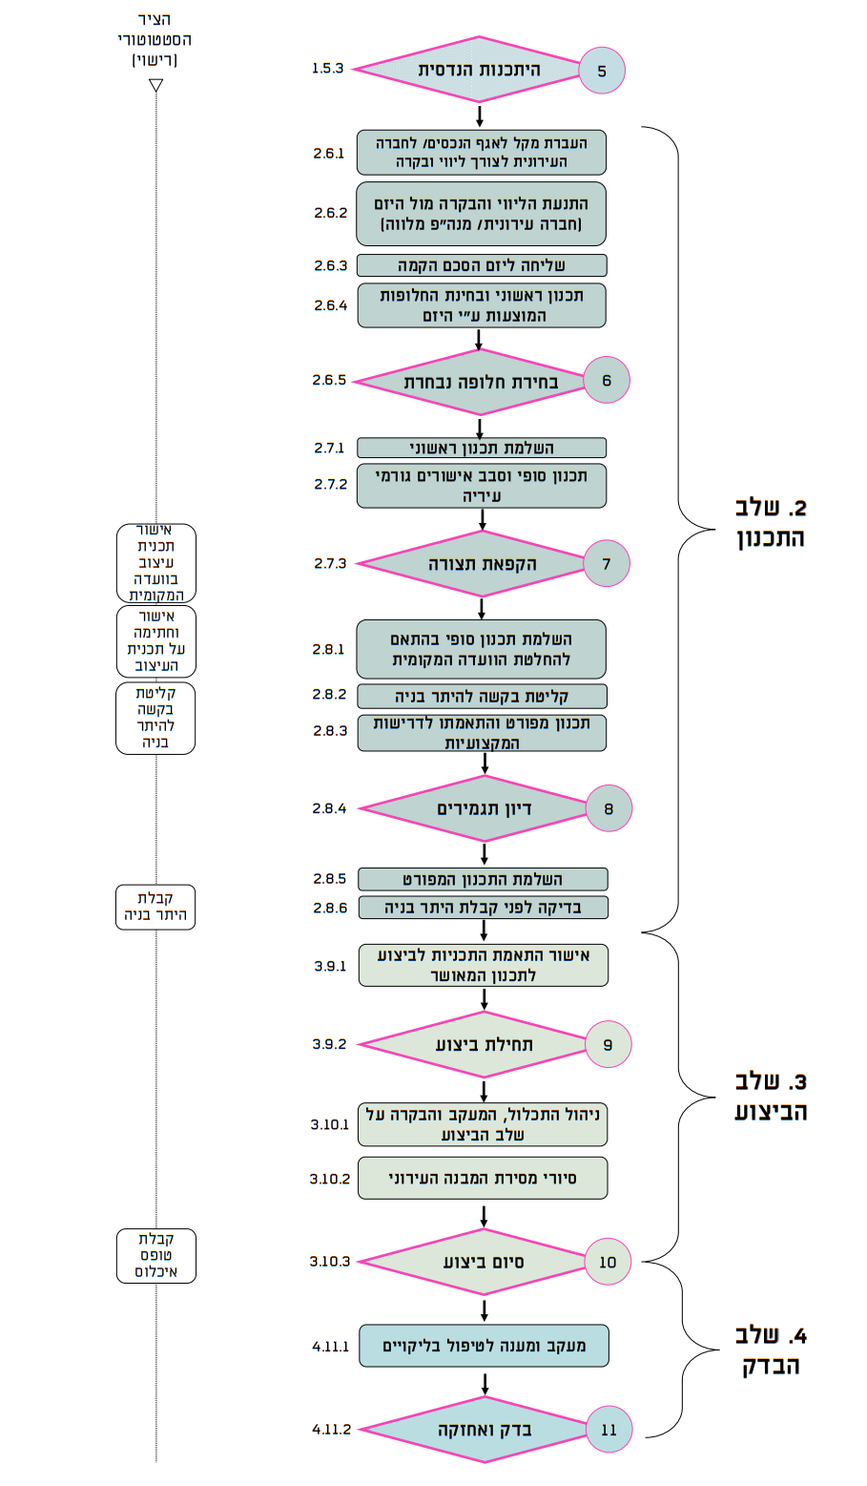
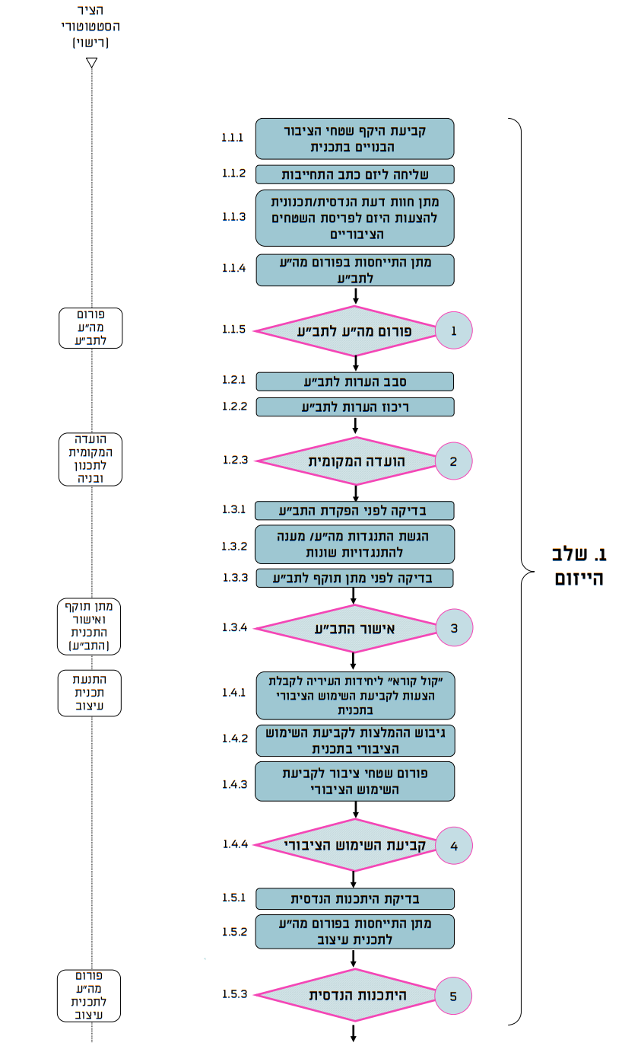
אבן דרך "בחירת חלופה נבחרת" על רקע ציר תכנון וציר רישוי

Slide 6
מבנה מצגת לבחירת חלופה
כללי: הצגת הפרויקט
תיאור החלופות - חלופה א'/ב'/ג'
טבלת ריכוז להשוואת חלופות
סטאטוס + לוח זמנים עקרוני
סיכום, המלצות והחלטות להמשך
פירוט החלופה הנבחרת

Slide 7
כללי: הצגת הפרויקט
  פרטי היזם
  תיאור הפרויקט היזמי
  תיאור הפרויקט הציבורי - שימוש מאושר (גן ילדים, בית ספר, מרכז קהילתי וכד')
  רקע סטטוטורי - מס' תב"ע מאושרת, תשריט וזכויות בנייה (טבלה 5), ציון היקף השטח הציבורי ושטחי החוץ
  פרוגרמה מאושרת לבינוי הציבורי
  דגשים מ"היתכנות הנדסית"
  לוח איכון מלא (בעלי תפקידים) - צוות ניהול ותכנון מטעם היזם+ צוות ליווי ובקרה עירוני.
  סטאטוס הפרויקט היזמי (רישוי/ תכנון)
  הערות
*הערה: יש לתאר בתמציתיות. פירוט והרחבה יוצגו בהמשך הדו"ח

Slide 8
תיאור החלופות - חלופה א'/ ב'/ ג'
  תיאור החלופה - תכולה
  הצגת התכנון:
    תכנית העמדה (בינוי וסביבה) 1:250
    תכנית בינוי לפי קומות 1:100
    חזיתות, חתכים והדמיות
    הערה: בכפוף לרשימת התיוג המופיעה באתר
  טבלת נתונים: שטחים: עיקרי/שירות (ככל ונדרשת הפרדה בתב"ע), יחס ברוטו:נטו, שטחי פיתוח (חצרות/ מרפסות), יחס שטח לתלמיד וכד'.
  יתרונות / חסרונות
  לו"ז/שלביות ביצוע

Slide 9
טבלת ריכוז להשוואת חלופות
מס"ד |  | חלופה א' | חלופה ב' | חלופה ג'
1 | הדמיה/ סכימה עקרונית
2 | יחס ברוטו:נטו
3 | שטחי פיתוח/ חצרות/ מרפסות
4 | יתרונות
5
6
7
8
9 | חסרונות
10
11
12
13
14 | הערות/דגשים
*הערה: הטבלה תועבר לאישור צוות הליווי והבקרה העירוני

Slide 10
סטאטוס הבינוי הציבורי + לוח זמנים עקרוני
  סטטוטורי:
  תיאור סטאטוס מבחינת תכנון ורישוי
  פרויקטלי:
  לוח זמנים עקרוני (כולל צפי אכלוס מעודכן)

Slide 11
סיכום, המלצות והחלטות להמשך

Slide 12
החלופה הנבחרת
יש לצרף מסמכים רלוונטיים

Slide 13
תודה!

